Slide 1
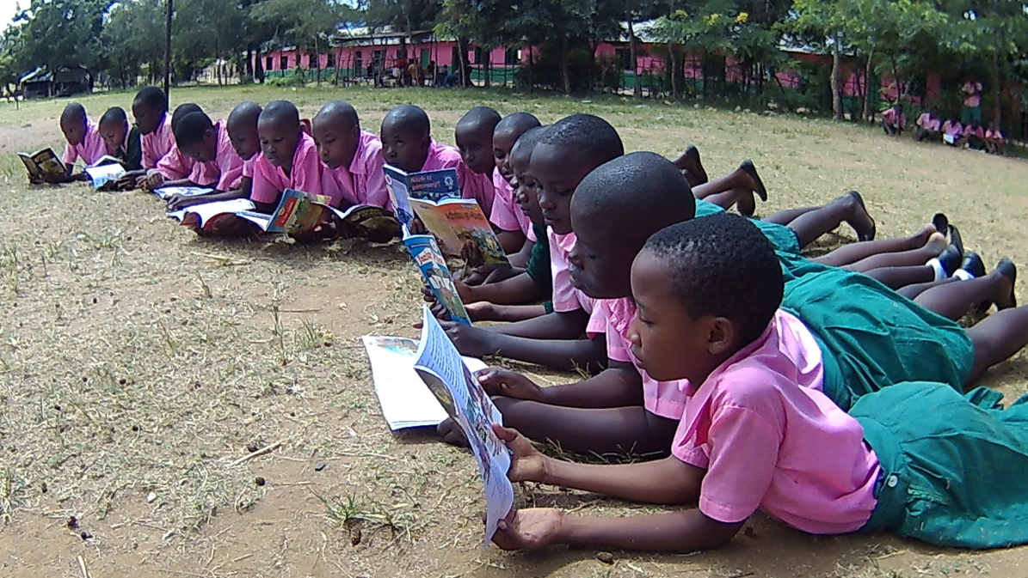
My Book Buddy laat kinderen lezen!

Slide 2
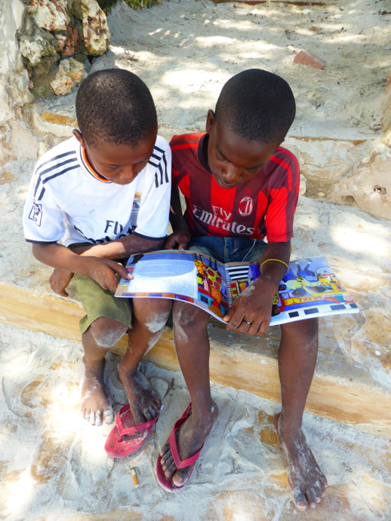
Weten jullie het?
Waarom is het zo belangrijk dat iedereen goed kan lezen?

Slide 3
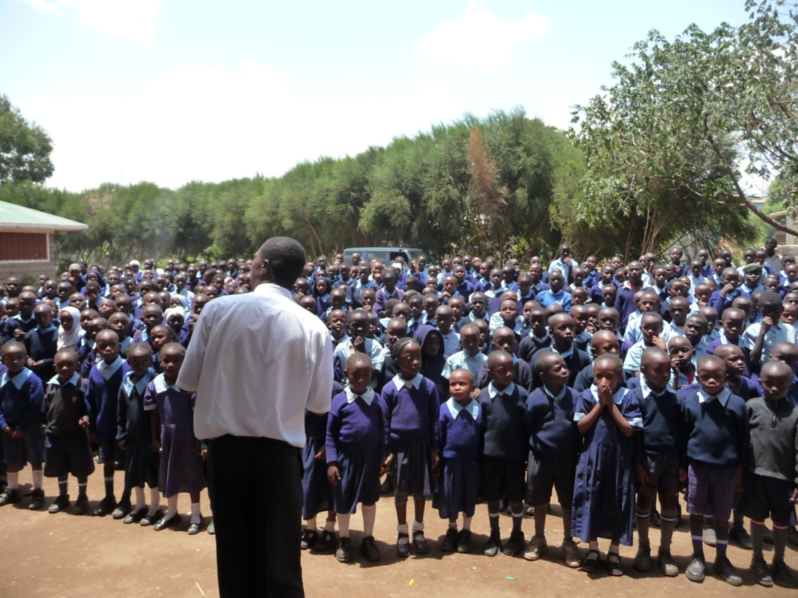
Hoe zou dat komen?
In veel landen op de wereld kunnen kinderen niet lezen.

Slide 4
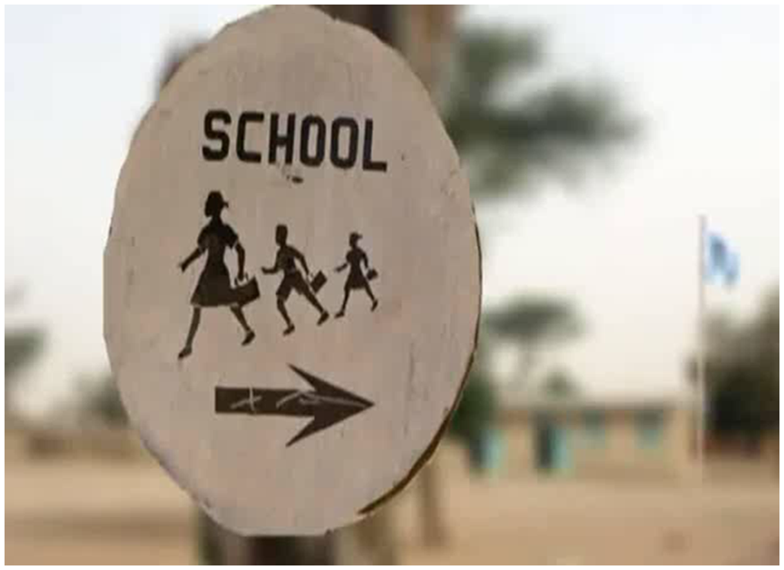
Op school krijgt elke klas een bieb

Slide 5
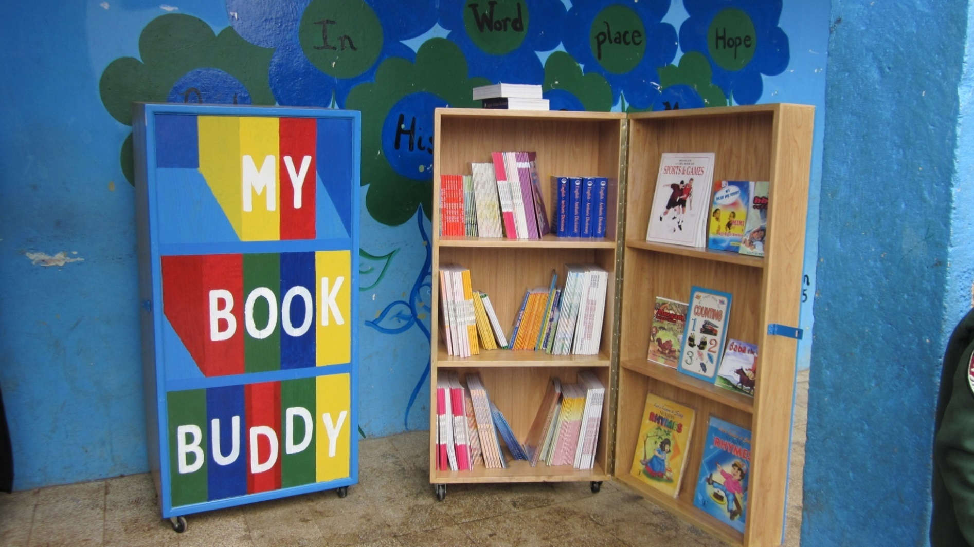
Er is een boekenkast voor elke klas…

Slide 6
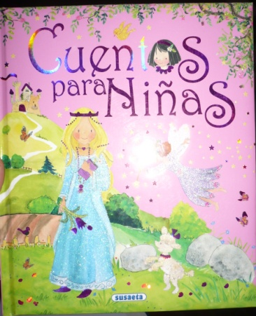
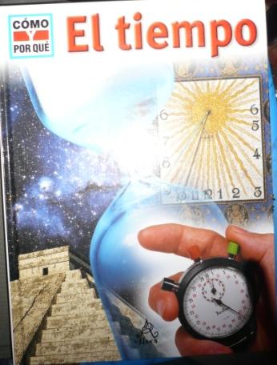
welke boeken mogen volgens jou niet ontbreken?
…en in die boekenkast komen zo veel mogelijk boeken!

Slide 7
Boeken in de taal die de kinderen spreken

Slide 8
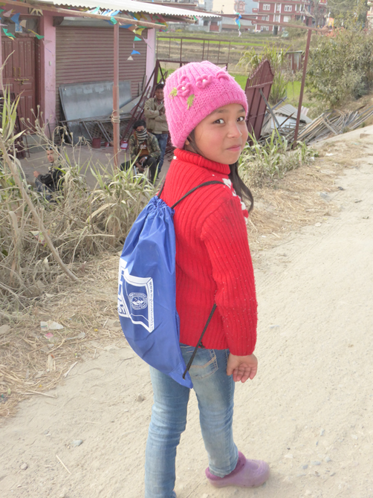
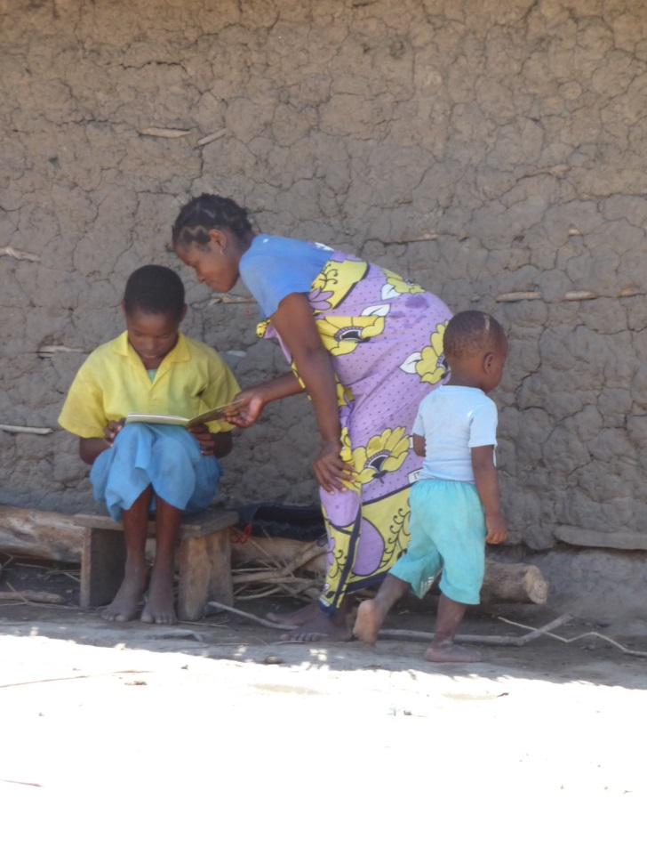
Waarom is dat belangrijk?
Elk kind krijgt een tasje om het boek mee naar huis te nemen…

Slide 9
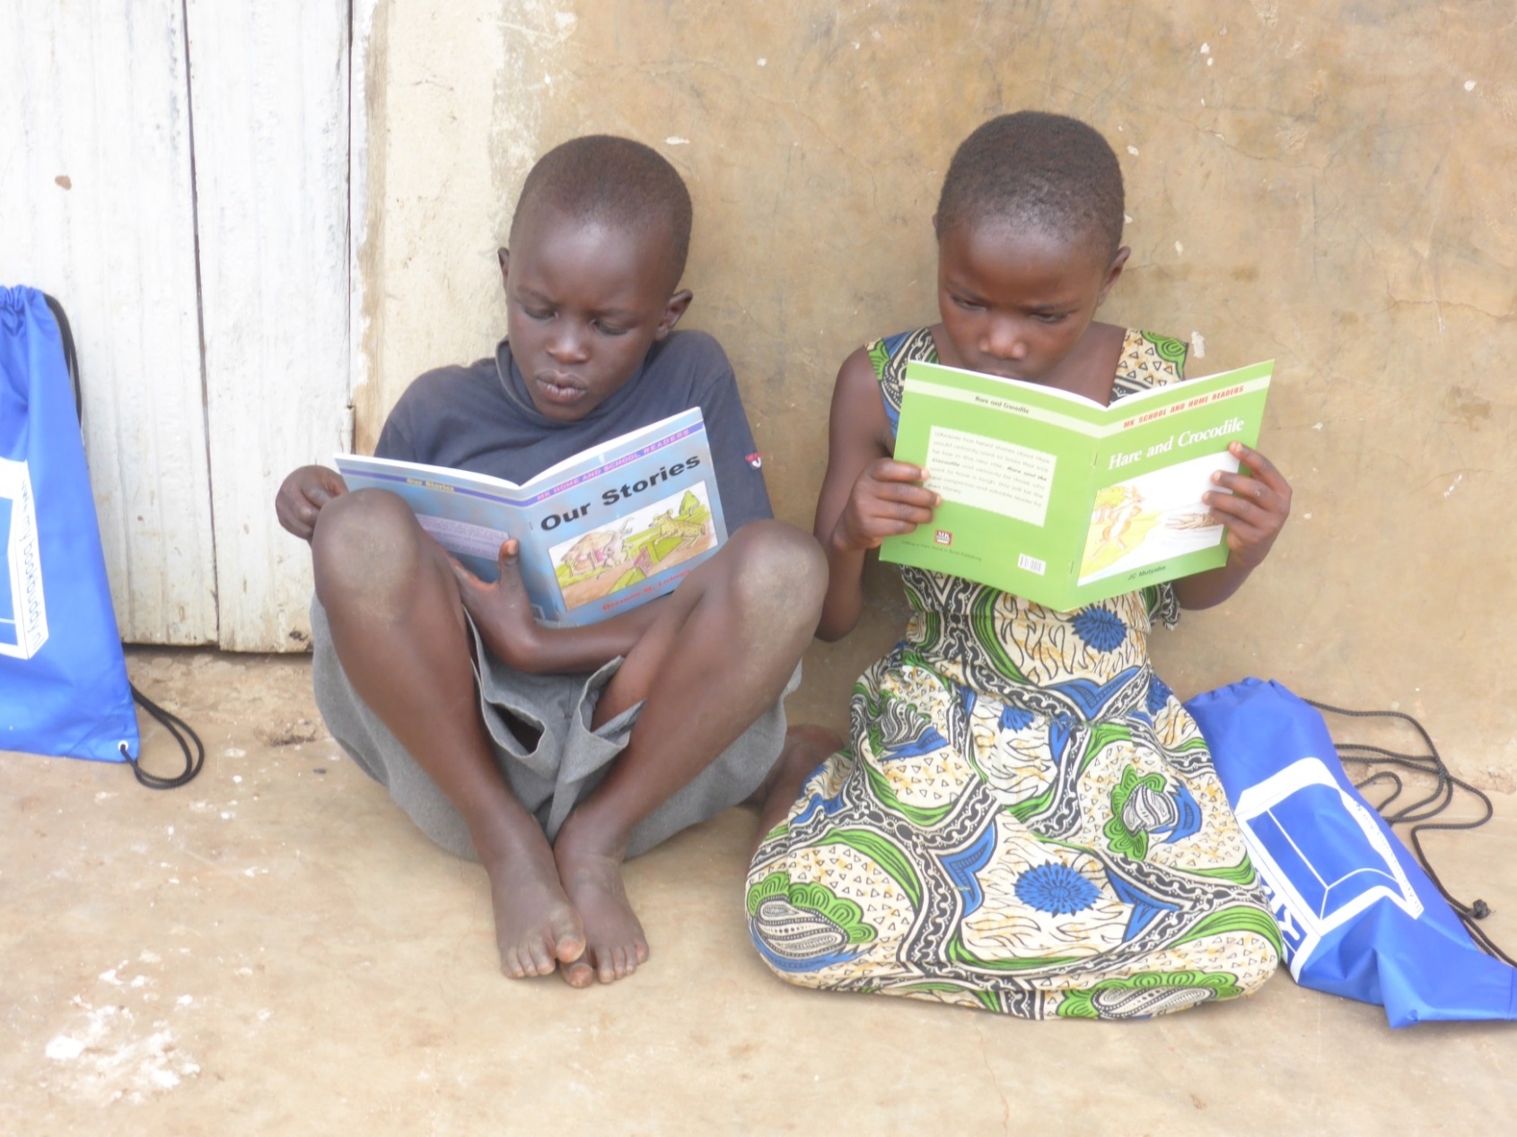
…om de boeken om thuis te kunnen lezen!

Slide 10
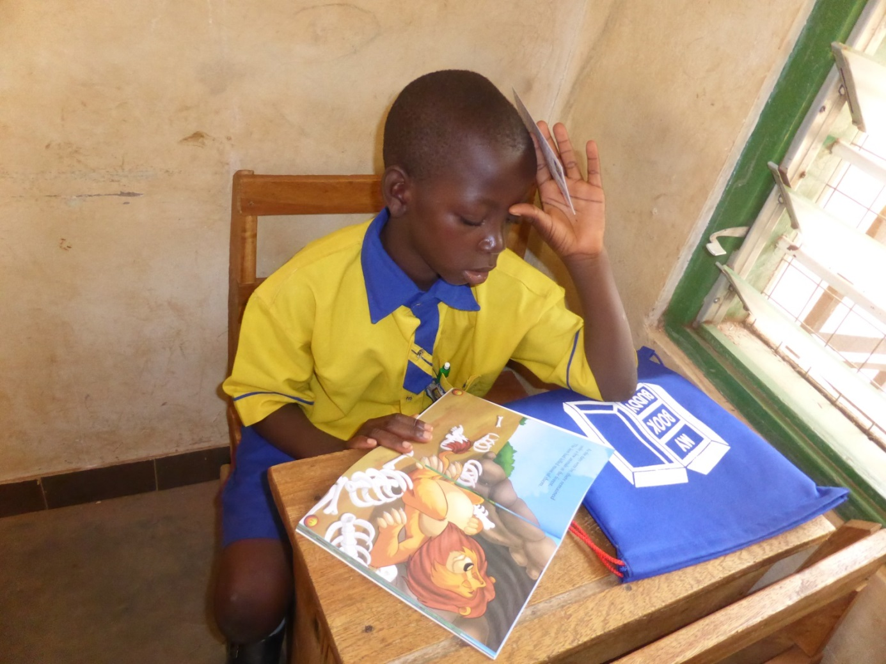
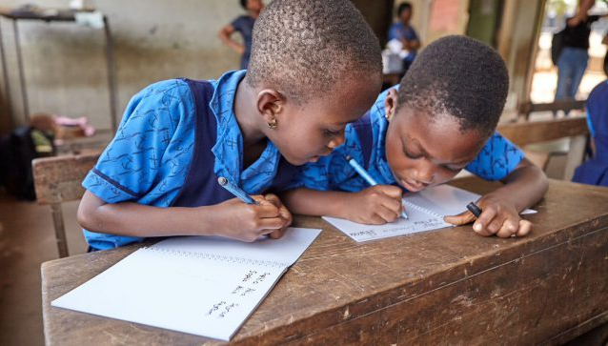
En ze weer terug mee naar school te nemen
En als je een boek hebt gelezen, kun je ook over het verhaal schrijven in de schriften van Edukans
Ga voor meer informatie over Edukans naar: www.edukans.nl

Slide 11
Elk kind krijgt een eigen boekenlegger
Wat moeten ze ermee doen?

Slide 12
De juf of meester zorgt ervoor dat elk kind elke week een boek mag lenen

Slide 13
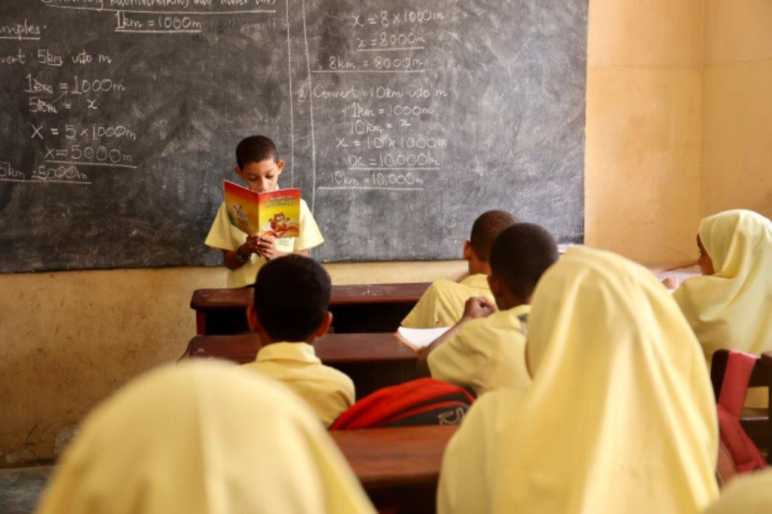
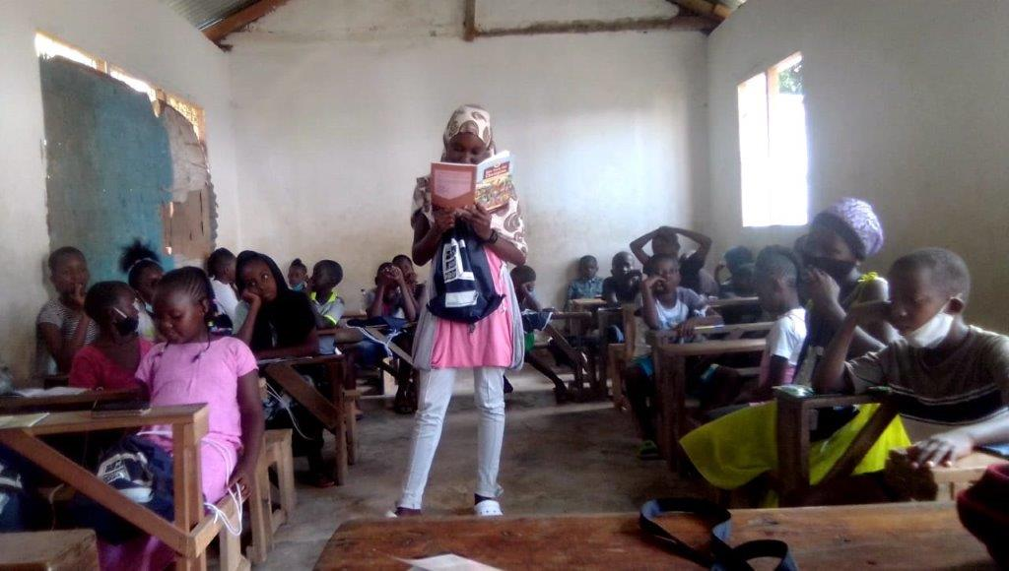
En ieder jaar is er een voorleeswedstrijd

Slide 14
Zo helpt My Book Buddy kinderen lezen!
Help jij ook mee?
Kijk op: www.mybookbuddy.nl/voor-kinderen

